Slide 1

淮阴师院物理系
热 学
主讲：金本喜

Slide 2
第 四 章 气体动理论
* 气体的微观模型
* 理想气体压强的微观实质
* 气体分子的速率分布率
* 能量按自由度均分定理

Slide 3
§4-5 气体分子按速率分布的实验测定及速率分布的数学表述
引言：
  气体分子处于无规则的热运动之中，由于碰撞，每个分子的速度都在不断地改变，所以在某一时刻，对某个分子来说，其速度的大小和方向完全是偶然的。然而就大量分子整体而言，在一定条件下，分子的速率分布遵守一定的统计规律——气体速率分布律。
气体分子按速率分布的统计规律最早是由麦克斯韦于1859年在概率论的基础上导出的，1920年斯特恩从实验中证实了麦克斯韦分子按速率分布的统计规律。我国物理学家葛正权（1934）在这方面有过贡献。

Slide 4
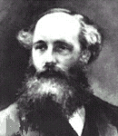
麦克斯韦（James Clerk Maxwell 1831——1879)
他提出了有旋电场和位移电流概念，建立了经典电磁理论，预言了以光速传播的电磁波的存在。
1873年，他的《电磁学通论》问世，这是一本划时代巨著，它与牛顿时代的《自然哲学的数学原理》并驾齐驱，它是人类探索电磁规律的一个里程碑。
在气体动理论方面，他还提出气体分子按速率分布的统计规律——麦克斯韦速率分布律。
19世纪伟大的英国物理学家、数学家。经典电磁理论的奠基人，气体动理论的创始人之一。

Slide 5
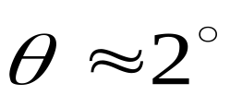


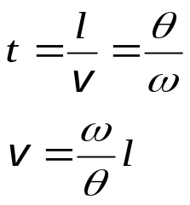


一、实验装置及其原理
1、实验装置
实验装置
接抽气泵
金属蒸汽
狭缝
显示屏

Slide 6
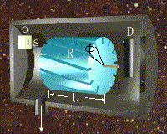
O——蒸汽源
S ——分子束射出方向孔
R ——长为 l 、刻有螺旋形细槽的铝钢滚筒
D ——检测器，测定通过细槽的分子射线强度

Slide 7
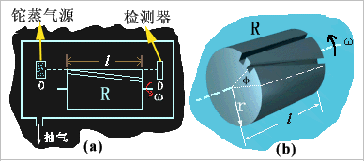
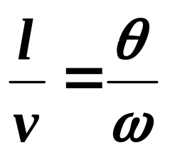
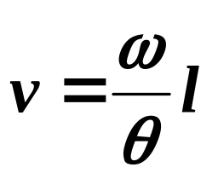
2、实验原理
当圆盘以角速度ω转动时，每转动一周，分子射线通过圆盘一次，由于分子的速率不一样，分子通过圆盘的时间不一样，只有速率满足下式的分子才能通过S达到D。

Slide 8
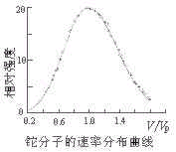
二、实验的一般结果
（可综合表4-1归纳出： ）
1、分子数在总分子数中所占的比率与速率和速率间隔的大小有关；
2、速率特别大和特别小的分子数的比率非常小；
3、在某一速率附近的分子数的比率最大；
4、改变气体的种类或气体的温度时，上述分布情况有所差别，但都具有上述特点。

Slide 9
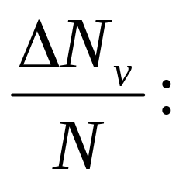
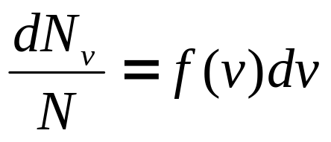
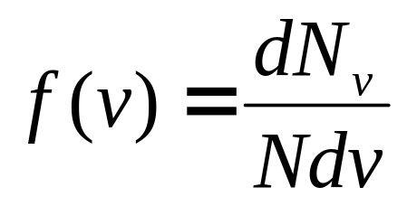
三、速率分布函数和分布曲线
1、速率分布函数
  一定量的气体分子总数为N，dN表示速率分布在某区间 v~v+dv内的分子数， dN/N表示分布在此区间内的分子数占总分子数的比率。
[实验规律]
  与v 的大小有关，是 v 的函数；
    与速率间隔 Δv 成正比 。
速率分布函数

Slide 10
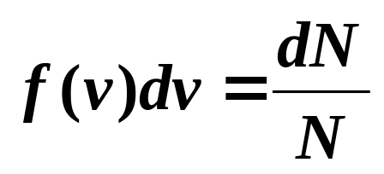
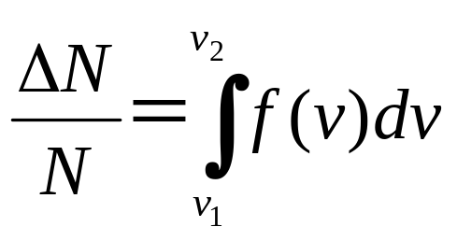
[物理意义]：
在速率 v 附近，单位速率区间的分子数占总分子数的百分比，或称概率密度。 ( 教材P208 ）
表示速率分布在v→v+dv内的分子数占总分子数的百分比
表示速率分布在v₁→v₂内的分子数占总分子数的百分比

Slide 11






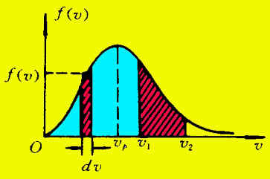
2、速率分布曲线
：分子总数

Slide 12






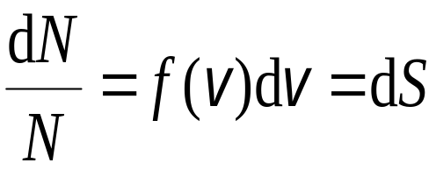
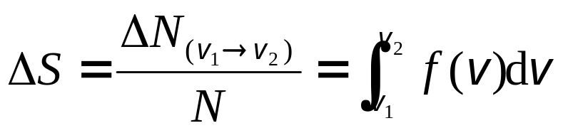


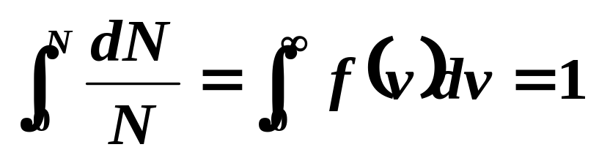
表示速率在 区间的分子数占总分子数的百分比 .
表示速率在 区间的分子数占总分子数的百分比
归一化条件

Slide 13
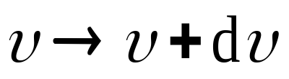

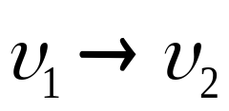
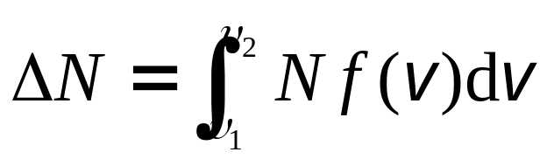
速率位于 内分子数
速率位于 区间的分子数

Slide 14
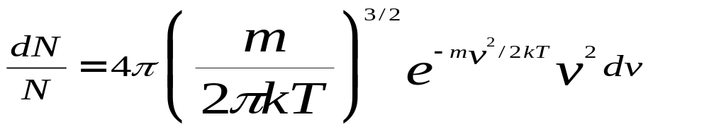
§4-6 麦克斯韦速率分布律
一、麦克斯韦速率分布律
在平衡状态下, 当气体分子间的相互作用可以忽略时, 分布在任一速率区间 v---v+dv 内的分子比率为:
m——分子的质量
T——热力学温度
k——玻耳兹曼常量
麦克斯韦
速率分布律

Slide 15
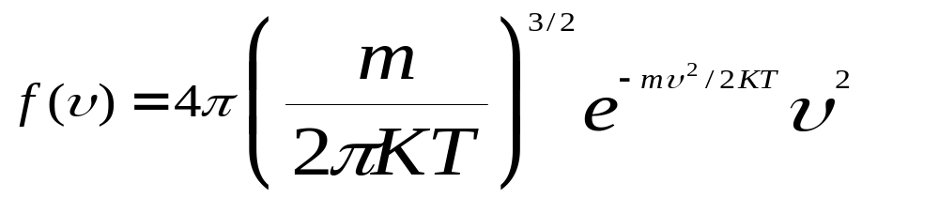
[讨论]:
1.成立条件: 平衡态 , 忽略相互作用 ;
2.速率分布函数:
麦克斯韦
速率分布函数

Slide 16
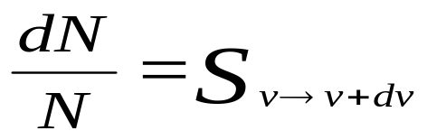
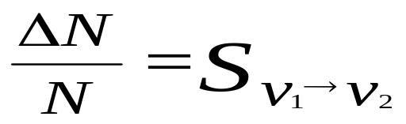
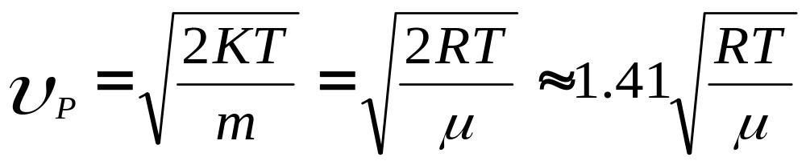
f(v)
3.速率分布曲线:
f(v_{P})
1)
面积= dN/N
2)
3)速率很大或很小的分子比率很小,中等速率分子比率大 ;
v_{P}
v
v+dv
v
4)最可几速率:
与 f(v)极大值相对应的速率，也称为最概然速率。

Slide 17
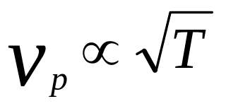

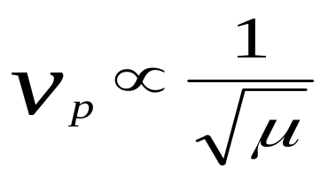





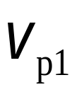

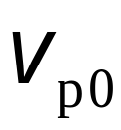
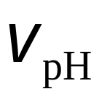
μ一定 ：
5)曲线形状随
T, μ 而变.
T一定：
N₂ 分子在不同温度下的速率分布
同一温度下不同气体的速率分布

Slide 18
4、麦克斯韦速率分布律属于统计规律
1） 实际问题中dN(N)对统计规律有涨落现象;
2） 只对大量分子组成的体系成立;
3） 分子间的碰撞是使分子达到并保持确定分
布的决定因素.

Slide 19
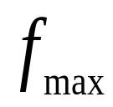

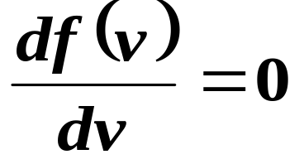
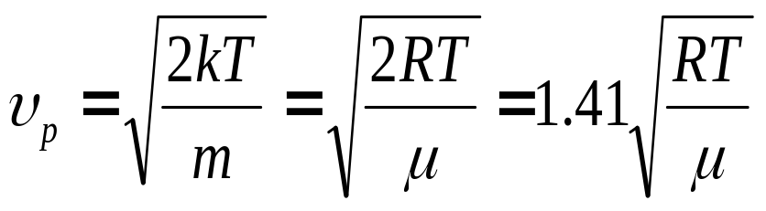
二、三种统计速率
1、最概然速率v_{P} （最可几速率）
  1）定义：与 f(v)极大值相对应的速率，称为最概然速率。
  2）物理意义：若把整个速率范围划分为许多相等的小区间，则分布在v_{P}所在区间的分子数比率最大。
  3）v_{P} 的值：

Slide 20
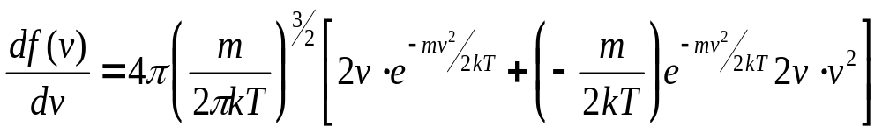
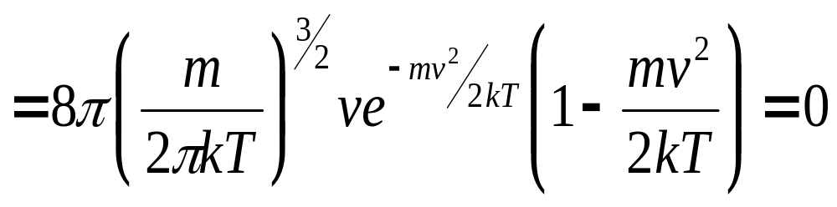
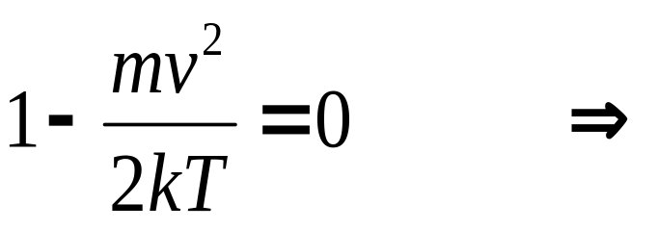
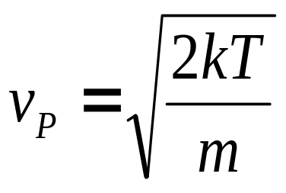
推导：
得：

Slide 21

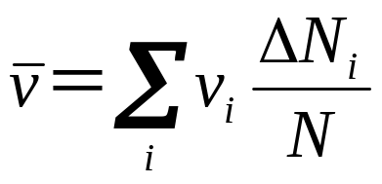
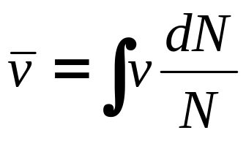

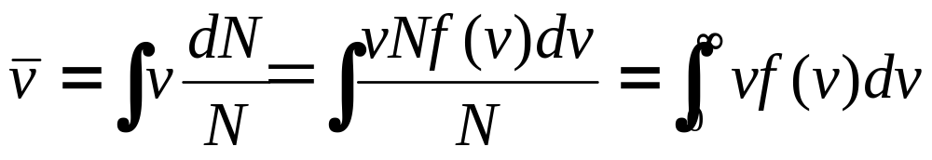
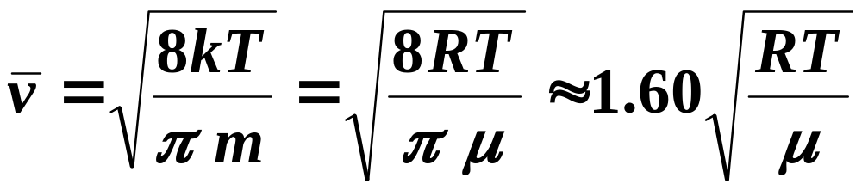
2、平均速率
1）定义：
  大量气体分子无规则运动速率的统计平均值。
2）计算：
(离散型)
(连续型)

Slide 22
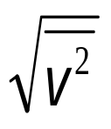
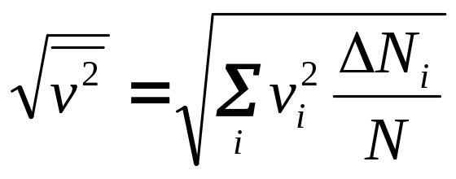
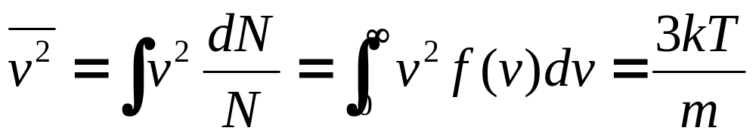
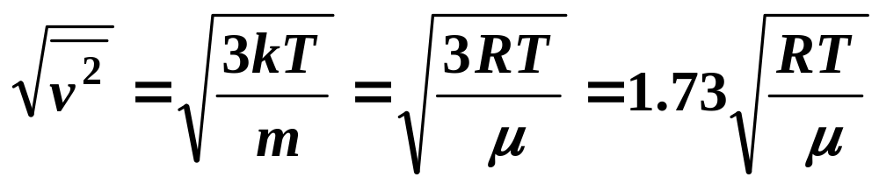
3、均方根速率
1）定义：
  大量气体分子速率平方的平均值的平方根。
2）计算：

Slide 23
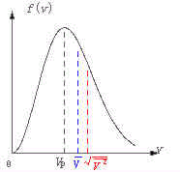
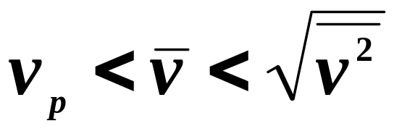
4、讨论
1） 三种速率的大小顺序为
2） 三种速率的意义
  讨论速率分布时——用最概然速率
  讨论分子碰撞时——用平均速率
  讨论分子平均平动动能时——用方均根速率
都含有统计的平均意义，反映大量分子作热运动的统计规律。

Slide 24
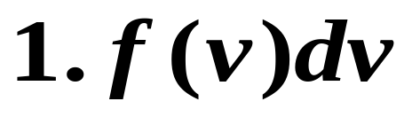
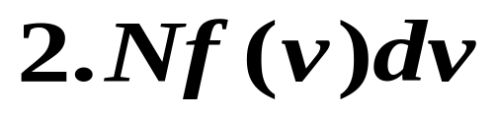
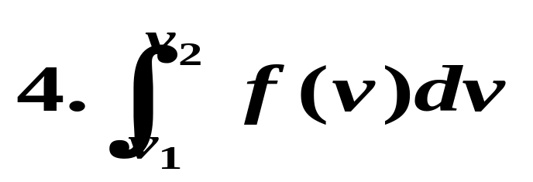




例题1.说明下列各量的物理意义：

Slide 25




解：据
—— 分布在速率 v 附近 v ~ v + d v 速率区间
内的分子数占总分子数的比率。
—— 分布在速率 v 附近 v ~ v + d v速率区间内的分子数。
—— 单位体积内分子速率分布在
速率 v 附近 v ~ v + d v速率区间内的分子数。

Slide 26




—— 分布在有限速率区间
v₁ ~ v₂ 内的分子数占
总分子数的比率。
—— 分布在有限速率区间
v₁ ~ v₂ 内的分子数。
—— 分布在 0 ～ ∞ 速率区间
内的分子数占总分子数的
比率。（ 归一化条件）
—— v² 的平均值。

Slide 27



例题2.图为同一种气体，处于不同温度状态下的速率分布曲线，试问：
（1）哪一条曲线对应的温度高？
（2)如果这两条曲线分别对应的是同一温度下氧气和氢气的分布曲线，问哪条曲线对应的是氧气，哪条对应的是氢气？
f(v)
解：
T₁
(1) T₁ < T₂
T₂
(2)红：氧
兰：氢
v

Slide 28




例3. 试计算27℃下的氧气分子的三种速率.
解:
μ=0.032kg/mol , T=273+27=300K
可见在相同温度下:

Slide 29




例题4.有N个粒子，其速率分布函数为:
1）作速率分布曲线。
2）由N和v_{o}求常数C。
3）求粒子的平均速率。
4）求粒子的方均根速率。
C ( v_{o}> v > 0)
0 ( v > v_{o} )
解：1）
2）
C
o
v_{o}
v

Slide 30




3）
4）

Slide 31




*§4-7 麦克斯韦速度分布律
一、速度空间
v_{z}
dv_{x}
dv_{z}
dv_{y}
v
o
v_{x}
v_{y}

Slide 32

二、麦克斯韦速度分布
在平衡态下,当气体分子间的相互作用可以忽略时,速度分量v_{x}在区间v_{x}---v_{x}+dv_{x}内,v_{y}在区间v_{y}---v_{y}+dv_{y}内,v_{z}在区间v_{z}---v_{z}+dv_{z}内的分子的比率为:

Slide 33


三、从速度分布导出速率分布
v_{z}
v
v_{y}
o
dv
v_{x}
代入速度分布律，可得：

Slide 34



§4-8 玻耳兹曼分布律
一、 玻耳兹曼分布律
系统在外力场中处于平衡态时,其中坐标介于区间 内,同时速度介于区间 内的分子数为:

Slide 35





[讨论]:
1.条件: 系统在外力场中处于平衡态;
2.含义:
坐标介于 速度介于 的分子数;
3. n₀---势能 ε_{p}=0 处单位体积内具有各种速度
的分子总数;
4.分子总是优先占据低能量状态
设：
（总能量）
如果：
则：

Slide 36

5.常用形式——分子按势能分布规律
n——在坐标区间x — x+dx, y — y+dy
z— z+dz（或势能εp处）内单位体积中具有各种速度的分子数。
6.适用范围：
比麦克斯韦分布律更普遍。对于任何物质微粒在任何保守力场中的运动情况都成立。

Slide 37


二.重力场中微粒按高度的分布
n——高度为z处单位 体积中的粒子数。
n0——z=0处（εp =0处）单位 体积中的粒子数。
[意义]在重力场中空气分子的数密度n随高度z的增大而按指数规律减小。
[曲线]

Slide 38
[讨论]
1）质量（分子）m越大，n减小得越迅速；气体温度T越高，n减小得越缓慢。
2）随着高度z的增加，分子数密度n减小。
3）1000km高处大气密度→ 0，可认为大气层厚度为1000km。
法国物理学家佩兰据此测量了玻耳兹曼常数进而得到了阿伏伽德罗常数，于1922年获得了诺贝尔物理奖。
4）氢分子的质量m较大气中其它种类分子的值小，所以在高空中空气中氢的相对含量较地面高。

Slide 39





三.等温气压公式
[推导] 视大气为理想气体，由
其中：p₀=n₀ kT——z=0 处的压强
[意义] 表示大气压强随高度按指数规律减小。

Slide 40


[应用]——高度公式
表示高度z与压强p及温度T的关系。通常视温度T近似不变，可根据测得的p值近似计算高度z。航空和登山就是据此来计算高度的。
每升高10米，大气压强降低133Pa。近似符合实际.
近似估计高度

Slide 41
§4-9 能量按自由度均分原理
[引]
气体分子无规则运动的能量与分子内部结构（组成分子的原子个数）有关，分子的运动形式也与此有关，分为平动、转动和振动。本节中我们来研究分子无规则运动的能量所遵从的统计规律——能量自由度均分定理。

Slide 42
一、自由度的一般概念
z
1、定义： 确定一个物体的空间位置所需要的独立坐标数目——自由度。
O
y
2、质点的自由度
  直线运动 x 一个自由度 i=1
  平面运动 x、y 两个自由度 i=2
  空间运动 x、y、z 三个自由度 i=3
x

Slide 43
3、刚体的自由度
z
x,y,z确定质心的位置（平动）
α,β确定通过质心的转轴位置（转动）
θ确定刚体绕定轴转动的情况。 （转动）
θ
C(x,y,z)
[结论]
γ
α
β
自由刚体有六个自由度
y
三个平动自由度
x
三个转动自由度

Slide 44
二、分子的自由度
1、单原子分子：一个原子构成一个分子
氦、氩等
三个自由度（平动）
2、双原子分子：两个原子构成一个分子
氢、氧、氮等
五个自由度
（3平动+2转动）

Slide 45
3、三原子分子：三个原子构成一个分子
水蒸汽、甲烷等
六个自由度
（3平动+3转动）
[说明：]一般来说，n≥3个原子组成的分子，共有3n个自由度，其中3个平动自由度，3个转动自由度，(3n-6)个振动自由度。当气体处于低温状态时，可把分子视为刚体。

Slide 46
一般公式：
i= t + r + s
单： t = 3 r = 0 s = 0 i= 3
双(刚)： t = 3 r = 2 i=5
多(刚)： t = 3 r = 3 i=6

Slide 47





三、能量按自由度均分定理
1. 表述
在温度为T的平衡态下，分子任何一种运动形式的每一个自由度都具有相同的平均动能1/2kT.
2. 推导
1）对于平动

Slide 48

分子的平均平动能是均匀地分配到各个平动自由度上的。（每个平均自由度分到1/2kT)。
2）推广：理论上可证明：
分子的总能量可通过碰撞而机会均等地分配到每一个自由度。
即：不论哪一种运动，平均地说，分子每种运动形式的每一自由度都具有1/2kT的动能。

Slide 49
3. 讨论
1）是关于分子热运动动能的统计规律，
存在涨落现象。
2）动能按自由度均分是依靠分子的无规
则碰撞实现的。
3）结构不同的分子的平动自由度都是3，
故其平均动能都相等，为3/2kT.

Slide 50




4）每个分子的平均总动能
5）分子的每一个振动自由度上具有1/2kT的平均势能。
6）每个分子的平均总能量

Slide 51



[单原子分子]
[双原子分子]
刚 性：
非刚性：

Slide 52
§4-10 理想气体的内能和摩尔热容
一、理想气体的内能
1. 气体的内能
[结论]
气体的内能是状态参量T和V的单值函数。
即： U = U ( T. V )
平均动能： t/2kT
转动动能： r/2kT
振动动能： s/2kT
振动势能： s/2kT
[理解]
1）每个分子的能量

Slide 53
所有分子无规则运动能量；
分子之间的相互作用势能。
2）气体的内能
3）分子无规则运动每一自由度的平均动能的一定值，
对于于气体宏观状态参量T的一定值。
即： 气体的内能与T有关。
4）气体分子相互作用的平均势能的一定值，
对于于宏观状态参量V的一定值。
即： 气体的内能与V有关。

Slide 54




2. 理想气体的内能
[结论]
理想气体的内能只是构成气体的所有分子本身具有的无规则运动能量之和。

Slide 55
[讨论]
1）对于理想气体，分子间无相互作用（碰撞
瞬间除外），即不考虑分子间相互作用势能，
故内能与V无关。
所有分子各种形式的动能。
所有分子内部原子间的振动势能。
2）内能

Slide 56
3）对于1mol理想气体
U = 1/2 (t+r+2s)RT= i/2RT
单原子 U = 3/2RT
刚 性：U = 5/2RT
非刚性：U = 7/2RT
双原子
4）U = U（T）
与气体的体积、压强无关，
与焦耳实验的结果一致。

Slide 57

二、理想气体的摩尔热容

Slide 58

[讨论]
1. C _{V.m}与温度无关，仅决定于分子的自由度数。
分子种类
Cp.m
Cv.m
γ
单原子
3/2R
5/2R
1.67
双原子
刚 性
5/2R
7/2R
1.40
弹 性
7/2R
9/2R
1.29
多原子（刚性）
6/2R
8/2R
1.33
（热容的经典理论）

Slide 59
三、理论值与实验值的比较以及经典理论的缺陷
1. 热容的经典理论值与实验值的比较
1）单原子分子气体。 二者符合得很好。
2）双原子分子气体。 基本符合（常温下）
3）多原子分子气体。 有较大差别（误差）

Slide 60
2. 经典理论的缺陷及其原因
1）单个分子的运动服从力学定律，能量的变化是连续的。
2）原子和分子这些微观粒子的运动服从量子力学规律。
此缺陷的暴露，使之成为从经典力学的量子力学的突破之一。

Slide 61
§4-11 气体动理论与热力学定律
一、关于热力学第二定律
1、气体自由膨胀不可逆性的微观解释

Slide 62
左4，右0，状态数1； 左3，右1，状态数4
左2，右2
状态数6
左0，右4，状态数1； 左1，右3，状态数4

Slide 63
[宏观状态与微观状态]
微观状态：16
W_{i}
1
宏观状态：5
3
总状态数16， 左4右0 和 左0右4，几率各为1/16；
左3右1和 左1右3 ，几率各为1/4；
左2右2， 几率为3/8
4
4
3
1

Slide 64
6
5
4
3
2
1
0
4个粒子分布

Slide 65
[宏观状态出现的概率 ]
某一宏观状态所包含的微观状态数与所有可能出现的微观状态数之比。
6
5
4
3
气体的自由膨胀过程就是由概率小的宏观状态向概率大的宏观状态进行的过程。
2
1
0
4个粒子分布
对应微观状态数目多的宏观状态其出现的几率最大。

Slide 66
2. 热力学第二定律的统计意义
[结论]
说法1：一个孤立系统，内部发生的过程，其方向总是由概率小的宏观状态向概率大的宏观状态进行。
说法2： 自发过程进行的方向总是从有序程度高的状态向无序程度高的状态进行。平衡态对应着最无序状态。

Slide 67
[举例说明]
功变热→
宏观系统的机械运动转变为宏观系统热运动的过程
概率小
概率大
可自发进行
同理：热转变为功不可自发进行。
气体自由膨胀过程：
分子全部聚集在容器种的某部是有序状态→ 对应较小概率；分子杂乱无序分布于容器中是无序状态→ 对应较大概率可自发进行。

Slide 68


3. 熵的微观实质
S=klogW
玻耳兹曼公式
k——玻耳兹曼常数
W——热力学概率：
任一给定的宏观态所
包含的微观态数。

Slide 69
1）意义：
系统的熵与热力学概率W成正比。
态函数熵是系统无序程度的量度。
2）熵增加原理的微观实质
孤立系统内部发生的过程总是从热力学概率小的状态向热力学概率大的状态过渡。也就是孤立系统内发生的不可逆过程总是朝着混乱度增加的方向进行。

Slide 70
二、关于其它热力学定律
（从分子动的角度说明）
1. 热力学第零定律：
所谓两个系统之间处于热平衡，实际上是两个系统的分子的无规则运动的平均平动能相等。
根据温度的微观解释可知：甲、乙两系统分子的平均平动能分别与丙系统的分子无规则运动的平均平动能相等，则甲、乙分子的这种动能也必然相等。所以它们接触对处于热平衡。

Slide 71
2. 热力学第一定律
1）作机械功使系统内能改变： 实际上是外界（活塞）分子规则运动的动能转化为系统内分子无规则运动的动能和分子间相互作用的势能。
2）传热使系统内能改变： 实际上是外界（热源）分子无规则运动的动能部分地转移给系统的分子，使其增加无规则运动的功能和分子间相互作用的势能。

Slide 72




例题5: 试指出下列各式所表示的物理意义
---- 温度为T的平衡态下，物质分子每个自由度的平均动能。
----温度为T的平衡态下，1摩尔刚性理想气体分子的内能。
----温度为T的平衡态下，ν摩尔刚性理想气体分子的内能。
---温度为T的平衡态下，分子的平均平动动能，或单原子分子的平均动能。

Slide 73


例题6: 含有N个粒子的系统，
其速率分布函数如图所示，
图中K是一待定常数，
1）写出该系统速率分布函数的表达式；
2）求速率在v₀到2v₀区间的分子数；
3）由速率分布函数计算系统的速率平均值。

Slide 74




解：1）由图知，粒子速率分布函数是：
简便算法：利用曲线下梯形面积为1，得到
由归一性质

Slide 75





2）由
有
3)平均值
简便算法：由图可算出，该范围的曲线下面积占总面积的1/2，所以该范围内的粒子数占总数的1/2。
简便算法：由面积的对称性，得到同样结果

Slide 76





例题7: 设有N个粒子，速率分布函数为
⑴作出速率分布曲线；
⑵由N和v。求a值；
⑶求最概然速率V_{P}；
⑷求N个粒子的平均速率。

Slide 77






解：（1）图为三角形
（2）
（也可用 求出）

Slide 78








（3）
（4）

Slide 79





例题8: 设有N个粒子，速率分布函数为
试求：⑴由N和v₀求 ；
⑵计算速率在1.5v₀——2v₀内的分子数；
⑶求分子的平均速率

Slide 80






解：（1） 利用归一化条件可得
得 ：
（2）
（3）

Slide 81







例题9: N个假想的气体分子,其速率分布如图所示: (当 v>2v₀ 时,粒子数为零).
1.) 由 N 和 v₀ 求 a ;
2.) 求速率在 1.5v₀ 到
2.0v₀之间的分子数;
3.) 求分子的平均速率.
（解法同上题）

Slide 82




例题10: 求常温下由3.00克水蒸汽与6.00克氢气组成的混合气体的定容比热.（同类型：P255-4.24）
解：设水蒸气与氢气的定容比热分别为C_{v1} 、C_{v2} , 混合后的气体定容比热为C_{v} , 则
在常温下H₂O及H₂的定容摩尔热容分别为

Slide 83
例题11: 在一容积为V的容器内盛有质量分别为M₁和M₂的两种不同的单原子分子气体,此混合气体处于平衡状态时,其中的两种组分气体的内能相等,均为U₀ ,求:
1.)这两种气体分子的平均速率的比值;
2.)容器中混合气体的压强.

Slide 84




解： （1）由题知两种不同单原子分子气体的内能相同
设其摩尔质量分别为μ₁ 、μ₂ ， 则有
又：

Slide 85





（2）视气体为理想气体
即：

Slide 86




例题12: 设空气的温度为0℃，问上升到多高处大气压强为地面的75%？
解：取Z轴铅直向上，地面处Z=0
由等温气压公式可得：
令：
即上升到2.3km处，大气压强减为地面得75%。

Slide 87
例题13: 在什么高度处，空气得密度是地面
高处密度的50%？
（空气的温度为0℃，μ_{空气} =28.9× 10⁻³kg/mol)

Slide 88

谢 谢 ！
金本喜
淮阴师范学院物理系

